Slide 1


2019.4
“羊城”广州
指导老师：陈寿旺
组长：武文霖
组员：马礼庆，马德权
汇报人：马礼庆，武文霖，马德权

Slide 2

目 录
1
CONTENTS
项目介绍
2
后台运营
3
开发环境

Slide 3
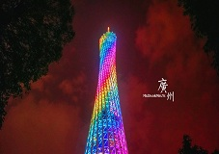
项目背景
PART
1
当今社会发展越来越快，旅游业也发展迅速。作为广东的重要城市城市之一，广州必然有它独特的优势。为了让更多的人们了解广州，我们项目组特意做了本网站，来介绍我们的妖都——广州。
项目会从广州的历史、风景、旅游、美食一一为展示广州的风采。

Slide 4
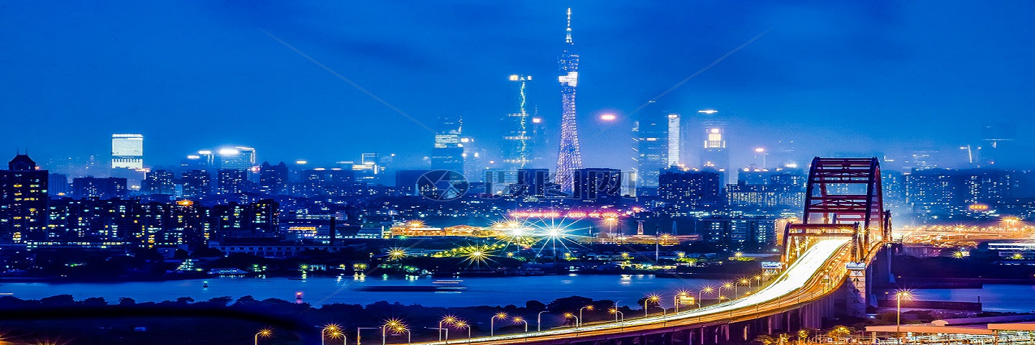


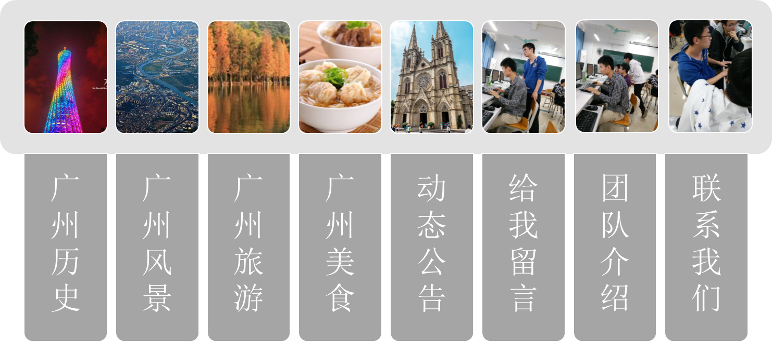

Slide 5

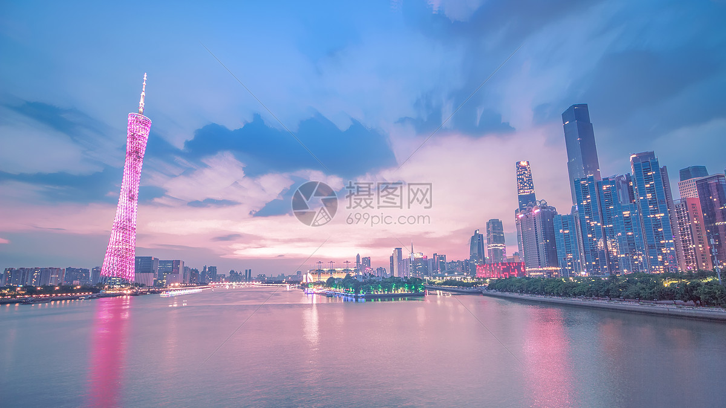
首页
01
网站功能结构分析
历史
02
风景
03
04
旅游
05
美食
06
联系我们
给我留言
07
08
团队介绍
联系方式
团队介绍表

Slide 6
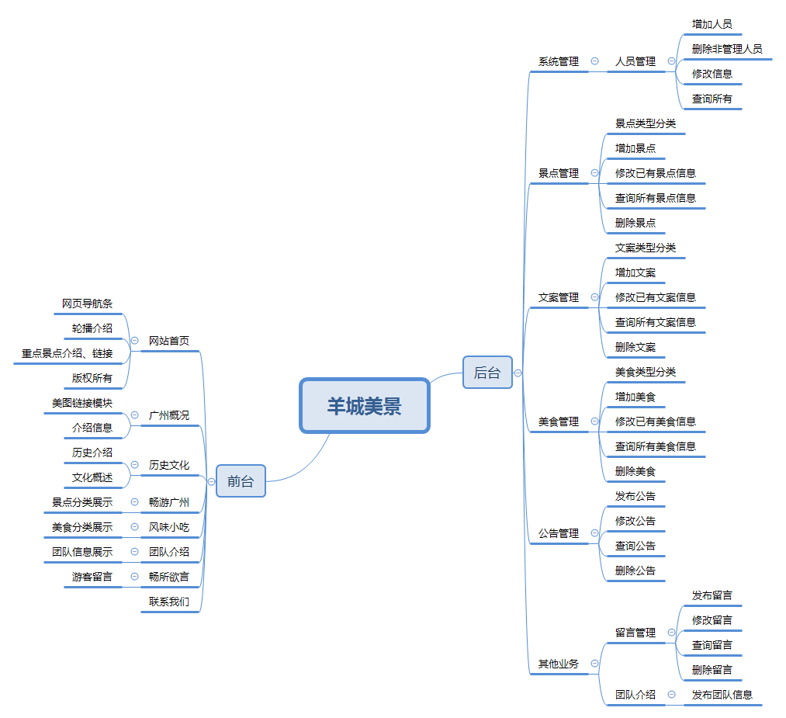
项目组导图：
点击添加标题

Slide 7



羊城美景 美食 景色
这个网页整体是面向全国群体，详细介绍广州市的大街小巷的美食与风景。广州的制造业和GDP发展迅速，同时也带动了旅游业的共同发展。当地的美食也是形形色色的，同时也催生了一大堆网红店吸引着全国各地的旅客。
当地的风景 也是很好，因为地理的天然优势，使得广州一年四季大部分时间都是处在“夏天”阶段。而且广州靠海使得温度和湿度都保持一个很好的水平。

Slide 8
广州，简称穗，别称羊城、花城，是广东省省会、副省级市、国家中心城市、超大城市、国际大都市、国际商贸中心、国际综合交通枢纽、国家综合性门户城市，首批沿海开放城市，是南部战区司令部驻地 。广州地处广东省中南部，珠江三角洲北缘，濒临南海，邻近香港、澳门，是中国通往世界的南大门，是粤港澳大湾区、泛珠江三角洲经济区的中心城市以及“一带一路”的枢纽城市。
历史悠久
经济发达
名胜风景
工业制造
世界港口

Slide 9

后台运营
PART
2

Slide 10
其实在广州，吃喝之事是当地人们很热衷的话题，他们喜欢享受美食，然后带着吃饱的满足感去“溜溜街”，游玩的时候也带着一种饭后散步的心态，一定要做好“幸福肥”的准备哦！
广州游记
广州的美食很多，大家都知道。在老城区的一些小街巷，可能随便走进的一家小店，都已经有很久的历史，相比于上下九北京路这些非常火爆的旅游景点来说。都保留了非常原始的广州特色。
美食攻略
旅行让你拥抱未知的世界，顺其自然；随遇而安，而不畏惧未知的世界。
旅游留言

Slide 11
美食博主
评分
旅游博主
旅游宣传
三人作者
留言
爱好旅游

Slide 12
2019年4-21
4月24日
在东软教师指导下确立项目，并开始项目的开展~
前台所有的文字图片 更新完成
后台管理框架完善 并初步链接前端!
4月22日
4月25日
前台模板整体框架完成
后台基本功能完成
后台和前台链接完成
整体项目测试ok!

Slide 13
开发环境
PART
3
JDK:1.8
数据库：MySQL 5.5
服务器：apache-tomcat-7
框架：SpringMVC+MyBatis+JQuery EasyUI

Slide 14
2019.4
谢谢大家！
YANGCHENG BEAUTY
指导教师：陈寿旺
汇报人：马礼庆，武文霖，马德权

